Slide 1

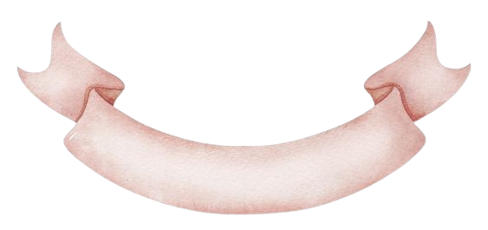

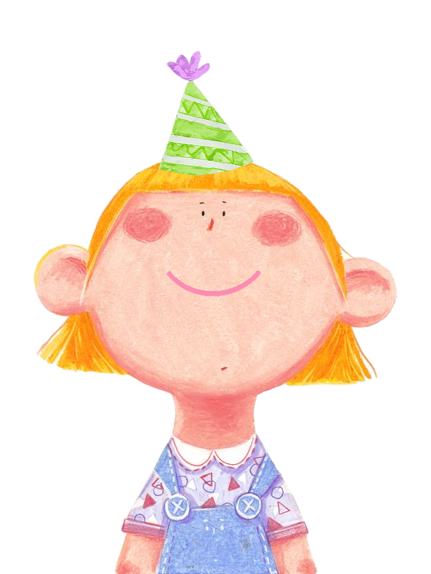
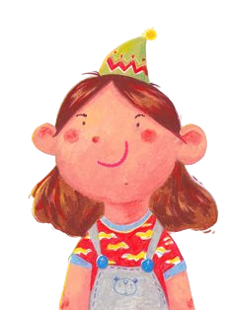
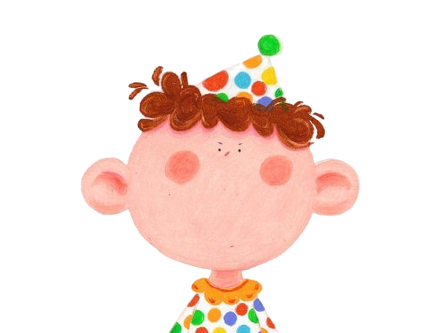


PROYECTO:
LA FIESTA DE CUMPLEAÑOS

Slide 2
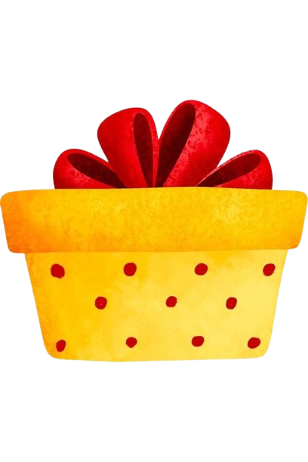
PROYECTO:
LA FIESTA DE CUMPLEAÑOS
Jardín de Niños: C.C.T: Sector:
Educadora: Zona Escolar:
Grado y grupo: Ciclo Escolar: 2023 -2024
Fecha de aplicación: 08 al 26 de Abril de 2024

Slide 3
ABRIL
LUNES | MARTES | MIÉRCOLES | JUEVES | VIERNES | SÁBADO | DOMINGO
1 | 2 | 3 DÍA MUNDIAL DE CONCIENCIACIÓN SOBRE EL AUTISMO | 4 | 5 | 6 | 7
8 DIA MUNDIAL DE LA SALUD | 9 | 10 | 11 | 12 | 13 | 14
15 | 16 | 17 | 18 | 19 | 20 | 21 DIA DE LA EDUCADORA/ DEL EDUCADOR
22 DIA INTERNACIONAL DE LA MADRE TIERRA | 23 DIA MUNDIAL DEL LIBRO Y DEL DERECHO DE AUTOR | 24 | 25 | 26 C.T.E DIA MUNDIAL DEL PALUDISMO | 27 | 28
29 | 30 DIA DEL NIÑO
Proyecto: La fiesta de cumpleaños
Proyecto: Festejemos a mamá
Día inhábil
C.T.E

Slide 4
CRONOGRAMA DE ACTIVIDADES
08 al 12 de Abril de 2024
HORA | LUNES 08 | MARTES 09 | MIÉRCOLES 10 | JUEVES 11 | VIERNES 12
 | Honores a la bandera Pase de lista Contar niños y niñas | Activación física Pase de lista Contar niños y niñas | Activación física Pase de lista Contar niños y niñas | Activación física Pase de lista Contar niños y niñas | Activación física Pase de lista Contar niños y niñas
 | ACTIVIDAD: ¿QUÉ HAY EN UNA FIESTA DE CUMPELAÑOS? | ACTIVIDAD: ¿CUANDO ES MI CUMPLEAÑOS? | ACTIVIDAD: LA INVITACIÓN | ACTIVIDAD: ¿CÓMO LLEGO A LA FIESTA? | ACTIVIDAD: LOS INVITADOS
Recreo
 | Retroalimentación Despedida | Retroalimentación Despedida | Retroalimentación Despedida | Retroalimentación Despedida | Retroalimentación Despedida

Slide 5

PROYECTO
LA FIESTA DE CUMPLEAÑOS
Metodología: |  |  | Aprendizaje basado en Servicio (AS)
Fase- Grado: |  |  | 2 |  |  | Tiempo: |  |  | 3 semanas
Propósito: |  |  | Explorar y reconocer sus posibilidades cognitivas, emocionales, motrices y sensoriales, establecer relaciones con los demás; identificar y respetar las diferencias, además de integrarse y participar en la comunidad apoyándose con la temática de la fiesta de cumpleaños que los ayudarán a analizar diversas situaciones y crearán conciencia en sus actitudes y regulación de emociones para crear ambientes de sana convivencia.
Problema del contexto: |  |  | A los alumnos se les dificulta identificar sus emociones y regularlas de una manera adecuada al relacionarse con sus compañeros, creando ambientes poco favorecedores para la sana convivencia.
EJES ARTICULADORES QUE SE TRABAJAN
Inclusión | x | Pensamiento Crítico |  | x | Interculturalidad crítica |  |  | Igualdad de género
Vida saludable | x | Apropiación de las culturas a través de la lectura y escritura |  |  |  |  | x | Artes y experiencias estéticas

Slide 6
Nombre de la actividad: |  | ¿QUÉ HAY EN UNA FIESTA DE CUMPLEAÑOS?
Fecha de aplicación: |  | Lunes 08 de Abril de 2024
Campo formativo que sustenta el aprendizaje: |  | Lenguajes | Contenido: | Comunicación de necesidades, emociones, gustos, ideas y saberes, a través de los diversos lenguajes, desde una perspectiva comunitaria.
Procesos de Desarrollo del Aprendizaje (PDA): |  | II.- Escucha con atención, se interesa por lo que las otras personas expresan, e intercambia ideas esperando su turno para hablar.
Transversalidad: |  | I.- Explora y experimenta con los diversos elementos de los lenguajes artísticos, al elaborar producciones.
FASE | ACTIVIDAD
1.- Punto de partida ¿Qué hay en una fiesta de cumpleaños?, ¿Por qué se organizan?, ¿Cuándo cumplo años? | INICIO:
 | Poner a los niños en plenaria y darles la bienvenida. Preguntarles cómo les fue en vacaciones, que actividades realizaron y como se divirtieron. Darles espacio para que comenten. Enseguida mencionarles que volvemos a clases con un proyecto muy divertido que se llama “La fiesta de cumpleaños” y preguntarles: ¿Saben lo que es una fiesta de cumpleaños?, ¿por qué se realizan?, ¿Para quién se realizan?, ¿Qué hay y que se hace en una fiesta de cumpleaños?, ¿les gustan las fiestas de cumpleaños?, ¿por qué?, ¿hay algo que les desagrade de la fiesta de cumpleaños?, ¿por qué? Dar espacio para que comenten sus respuestas.
2.- Lo que sé y lo que quiero saber | DESARROLLO:
 | Posteriormente, observar el video: “El cumpleaños es solo una vez al año” https://www.youtube.com/watch?v=RqrFt3ZPvIc y comentarles que una fiesta de cumpleaños se realiza cuando las personas cumplen un año más de vida, cada quien lo festeja en una fecha especial, en el día que nació. Las personas acostumbran a darle obsequios al cumpleañero y compartir pastel, golosinas, baile y juegos.
Aprendizaje Basado en Servicio AS

Slide 7
2.- Lo que sé y lo que quiero saber | Comentar qué sabemos sobre las fiestas de cumpleaños y anotarlo en la lámina: “¿QUÉ HAY EN UNA FIESTA DE CUMPLEAÑOS?” Posteriormente, pedirles a los niños que en la ficha de trabajo 1, realicen un dibujo de un objeto, persona o actividad que se realice o se pueda observar en una fiesta de cumpleaños y la pegarán en la lámina.
 | CIERRE:
 | Para finalizar, en la ficha de trabajo 2, los alumnos decorarán su cupcake y lo llevarán a casa para que le pregunten a su mamá el día de su cumpleaños. Deberán traerlo al día siguiente para elaborar un gráfico. Despedir a los niños con el cuento: “Kai y Ema: Un cumpleaños emocionante” https://www.youtube.com/watch?v=JNLtKEcTtds .
MATERIALES
Video: “El cumpleaños es sólo una vez al año” Lámina “¿QUÉ HAY EN UNA FIESTA DE CUMPLEAÑOS?” Ficha de trabajo 1 Ficha de trabajo 2 Poema Crayones Lápiz Tijeras Cinta adhesiva
Aprendizaje Basado en Servicio AS
TAREA
Terminar la ficha de trabajo 2, investigar con mamá la fecha de tu cumpleaños y anotarla en el cupcake, recortar por la línea punteada y forrar con papel adhesivo o cinta transparente.

Slide 8
Nombre de la actividad: |  | ¿CUÁNDO ES MI CUMPLEAÑOS?
Fecha de aplicación: |  | Martes 09 de Abril de 2024
Campo formativo que sustenta el aprendizaje: |  | Saberes y Pensamiento Científico | Contenido: | Magnitudes de longitud, peso, capacidad y tiempo en situaciones cotidianas del hogar y del entorno sociocultural.
Procesos de Desarrollo del Aprendizaje (PDA): |  | III.- Hace uso de instrumentos cotidianos que miden el paso del tiempo en su comunidad, tales como calendarios, relojes de arena, solares, digitales y análogos.
Transversalidad: |  | II.- Escucha con atención, se interesa por lo que las otras personas expresan, e intercambia ideas esperando su turno para hablar.
FASE | ACTIVIDAD
3.- Organicemos las actividades: Comentar de manera grupal las actividades que realizaremos hasta la celebración de la fiesta | INICIO:
 | Poner a los niños en plenaria y recordar lo que se hizo el día anterior. Recordar que estamos trabajando con el proyecto “La fiesta de cumpleaños” . Mencionarles que durante estas tres semanas haremos lo siguiente: La invitación. - Croquis para llegar a la fiesta. -Describir invitados. -Un regalo. -Receta para una pizza. - Contar chistes. -Jugar y bailar -Realizar una celebración Comentar sobre qué les parecen esas actividades y preguntarles sobre la tarea. La socializarán, compartirán su fecha de cumpleaños con sus compañeros y de donde obtuvieron esa información. Al finalizar, preguntarles: ¿falta mucho o poco para su cumpleaños?, ¿Cómo lo saben?, ¿quién de sus compañeros cumple años pronto?, ¿Quién de sus compañeros ya cumplió años hace poco?
4.-Creatividad en marcha: Se realizarán actividades relacionadas con una fiesta de cumpleaños | DESARROLLO:
 | Proponerles a los alumnos ordenar los cumpleaños en un gráfico para tenerlos presentes.. La maestra les mostrará unos globos de “Grafico de cumpleaños”, cada uno de los globos tendrá el nombre de un mes del año y un pequeño listón colgando. Primero la maestra los pegará de manera provisional en el pizarrón con un poco de cinta (puede colocarse un imán atrás), y les preguntará a los alumnos: ¿en qué mes estamos?, ¿Cómo se llama el mes que acaba de pasar?, ¿Cómo se llama el mes próximo?, pedirles que mencionen los meses del año de manera ordenada.
Aprendizaje Basado en Servicio AS

Slide 9
4.-Creatividad en marcha: Se realizarán actividades relacionadas con una fiesta de cumpleaños | Enseguida escuchar la canción “Calendario de amor” https://www.youtube.com/watch?v=92n12VuCOy4 y observar de manera grupal si ordenamos los globos correctamente. Ir pausando la canción de ser necesario. Una vez ordenados los meses del año, la maestra pondrá la canción “Los meses del año” https://www.youtube.com/watch?v=SPwDfIycUVI , cuando la canción diga “Quien haya nacido en (mes) que se ponga de pie” deberá hacerlo y bailar, enseguida se pausará la canción y los niños se ordenarán según el número del mes y pegarán su cupcake en el listón del mes que les corresponda.
 | CIERRE:
 | Por último, en la ficha de trabajo 3 los alumnos deberán recortar y pegar en cada uno de los meses del calendario el dibujo que los represente, según la canción “Calendario de amor”. Reproducírsela en volumen bajo mientras trabajan. Despedir a los niños con el cuento: “El cumpleaños de Pepo” https://www.youtube.com/watch?v=PW08EGDOREs .
MATERIALES
Tarea realizada ficha de trabajo 2 Materiales “Gráfico de cumpleaños” Cinta adhesiva Canción “Calendario de amor” Canción “Los meses del año” Ficha de trabajo 3 Crayones Tijeras Pegamento Cuento “El cumpleaños de Pepo”
Aprendizaje Basado en Servicio AS

Slide 10
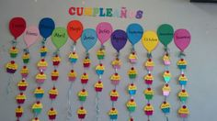
Ejemplo de la actividad

Slide 11
Nombre de la actividad: |  | LA INVITACIÓN
Fecha de aplicación: |  | Miércoles 10 de Abril de 2024
Campo formativo que sustenta el aprendizaje: |  | Lenguajes | Contenido: | Producciones gráficas dirigidas a diversos destinatarios, para establecer vínculos sociales con personas en distintas culturas.
Procesos de Desarrollo del Aprendizaje (PDA): |  | II.- Produce textos o mensajes de interés, con formas gráficas personales, copiando textos o dictando a alguien, con distintos propósitos y destinatarios.
Transversalidad: |  | II.- Escucha con atención, se interesa por lo que las otras personas expresan, e intercambia ideas esperando su turno para hablar.
FASE | ACTIVIDAD
4.-Creatividad en marcha: Se realizarán actividades relacionadas con una fiesta de cumpleaños | INICIO:
 | Poner a los niños en plenaria y recordar lo que se realizó el día anterior, volver a cantar la canción “Calendario de amor”. Enseguida preguntarles: ¿cómo se enteran de que habrá una fiesta o que alguien cumplirá años? Escuchar sus respuestas. Mencionarles que para que nuestros amigos y familia asistan a una fiesta que queremos realizar es importante entregarles una tarjeta de invitación. Preguntarles: ¿Qué información obtenemos en una tarjeta de invitación? Escuchar sus respuestas.
 | DESARROLLO:
 | Observar el video: “La invitación para niños” https://www.youtube.com/watch?v=LQh8DnGnfZs y comentar sobre este. Mencionarles a los niños que es muy importante no olvidar poner algunos datos como el lugar, la fecha y la hora a la que queremos invitar a nuestros amigos y familiares. Posteriormente, se les propondrá a los niños a realizar una invitación (puede ser a un cumpleaños próximo de algún niño o a la fiesta del día del niño). La docente proyectará la invitación para llenar los datos que hacen falta de manera grupal y escribirá lo que los niños le vayan dictando. En caso de no contar con un proyector puede imprimir la lámina “La invitación”. Una vez terminada la invitación la leerán en conjunto para comprobar que los datos sean los correctos.
Aprendizaje Basado en Servicio AS

Slide 12
 | CIERRE:
 | Finalmente, en la ficha de trabajo 4, los alumnos deberán realizar la invitación, escribiendo los datos que hagan falta. Despedir a los niños con el cuento “Invitación a la fiesta del gran gorila”
MATERIALES
Canción: “Calendario de amor” Video: “La invitación para niños” Lámina “La invitación” Proyector Ficha de trabajo 4 Lápiz Crayones Cuento “Invitación a la fiesta del gran gorila”
Aprendizaje Basado en Servicio AS

Slide 13
Nombre de la actividad: |  | ¿CÓMO LLEGO A LA FIESTA?
Fecha de aplicación: |  | Jueves 11 de Abril de 2024
Campo formativo que sustenta el aprendizaje: |  | Saberes y Pensamiento Científico | Contenido: | Desplazamientos y recorridos en diferentes lugares de su comunidad, que implican el reconocimiento de las formas y el dominio del espacio, a partir de distintos puntos de observación.
Procesos de Desarrollo del Aprendizaje (PDA): |  | III.- Interpreta y comunica en su lengua materna, recorridos con referentes espaciales de orientación y proximidad.
Transversalidad: |  | II.- Escucha con atención, se interesa por lo que las otras personas expresan, e intercambia ideas esperando su turno para hablar.
FASE | ACTIVIDAD
4.-Creatividad en marcha: Se realizarán actividades relacionadas con una fiesta de cumpleaños | INICIO:
 | Dar los buenos días a los niños y recordar lo que se realizó el día anterior, recordar lo que es una invitación y los datos que contiene. Preguntarles a los niños: ¿Qué pasa si algún amigo de ustedes no sabe llegar a la fiesta?, ¿cómo lo ayudarían a llegar?. Escuchar sus respuestas.
 | DESARROLLO:
 | Observar el video: “El croquis para niños” https://www.youtube.com/watch?v=NULpZU2nMSM y comentar sobre este. Mencionarles a los niños que el croquis nos podría servir para ayudar a nuestros amigos a llegar al lugar de la fiesta con mayor facilidad, ya que en el podemos observar dibujos de cómo y ´donde están ubicados ciertos lugares. Enseguida, narrarles la historia “Una fiesta de disfraces” https://www.youtube.com/watch?v=yPJWkSMuyQo , y proyectarles el croquis para llegar a su fiesta, (o imprimir la lámina “Croquis de la fiesta de Pepo”), solicitarle a unos niños al azar para que pasen y con plumones de colores diversos tracen un camino o recorrido desde el punto de partida hasta la fiesta.
Aprendizaje Basado en Servicio AS

Slide 14
4.-Creatividad en marcha: Se realizarán actividades relacionadas con una fiesta de cumpleaños | Los niños deberán ir comentado los lugares por los cuales pasó cada niño al dibujar su recorrido. Y preguntarles: ¿de que color es el camino más corto?, ¿de qué color es el camino más largo?, ¿por qué lugares pasan cada uno de los caminos?
 | CIERRE:
 | Finalmente, en la ficha de trabajo 5, los niños deberán encontrar el camino para llegar a la fiesta de cumpleaños.. Despedir a los niños con el cuento: “Gruñón, ¡Esto es una fiesta” https://www.youtube.com/watch?v=peLzXRrH2e4 .
MATERIALES
Video: “El croquis para niños” Historia “La fiesta de Pepo” Lámina “Croquis de la fiesta de Pepo” Plumones de diversos colores Ficha de trabajo 5 Lápiz Crayones Cuento: “Gruñón, ¡Esto es una fiesta!”
Aprendizaje Basado en Servicio AS

Slide 15
Nombre de la actividad: |  | LOS INVITADOS
Fecha de aplicación: |  | Viernes 12 de Abril de 2024
Campo formativo que sustenta el aprendizaje: |  | De lo Humano y lo Comunitario | Contenido: | Construcción de la identidad personal a partir de su origen étnico, cultural y lingüístico, y la interacción con personas cercanas.
Procesos de Desarrollo del Aprendizaje (PDA): |  | III.- Aprecia las características y cualidades de sus compañeras y compañeros, así como las personales.
Transversalidad: |  | III.- Ordena elementos de una serie y usa números ordinales para expresar el lugar que ocupa cada elemento.
FASE | ACTIVIDAD
4.-Creatividad en marcha: Se realizarán actividades relacionadas con una fiesta de cumpleaños | INICIO:
 | Dar los buenos días a los niños y recordar lo que se realizó el día anterior. Preguntarle a los niños: ¿Quiénes son los invitados de una fiesta?, ¿ustedes como eligen a sus invitados?, ¿por qué invitan a esas personas?, ¿alguna vez no han invitado a una persona que conocen?, ¿Cuáles son sus razones de no invitarla? Escuchar sus respuestas.
 | DESARROLLO:
 | Enseguida, mostrarles el cuento “Una fiesta en el mar” https://www.youtube.com/watch?v=8HaPpGzwgU4 y comentar sobre este. Hacerles las siguientes preguntas: ¿Quiénes eran los invitados de la fiesta?, ¿Cómo eran esos invitados?, ¿por qué Polito no quería invitar a algunos animales?, ¿consideran que lo que hacia era correcto o incorrecto?, ¿por qué?, ¿Cómo se sentirías ustedes si alguien no los invitara a su fiesta?, ¿Qué harían si un amigo de ustedes no invitara a otro amigo a su fiesta?, ¿Qué lección aprendiste en este cuento? Poner a los niños en circulo, sentados en el suelo, pedirles que se observen entre ellos, y mencionarles que cada uno de ellos tiene características que los hacen únicos y diferentes del resto, cada uno tiene una manera de pensar, de hablar, jugar y trabajar, y nadie debe DISCRIMINAR a otro niño por ser diferente. Posteriormente, pedir a los niños que describan a su compañero de al lado y deberán mencionar algo que más les guste de ellos.
Aprendizaje Basado en Servicio AS

Slide 16
4.-Creatividad en marcha: Se realizarán actividades relacionadas con una fiesta de cumpleaños | CIERRE:
 | Para finalizar, entregarles la ficha de trabajo 6. Explicarles que los niños que están ahí son los invitados de la fiesta de Daniel, preguntarles, ¿Cuántos niños son?, ¿Cómo son esos niños?. Mencionarles que cada uno de esos invitados tiene un nombre el cual debemos de descubrir. Se les irá leyendo cada una de las características y ellos irán poniéndole el número y escribiendo el nombre de cada uno de los invitados según las características que vaya mencionando la educadora. Despedir a los niños con el cuento: “La fiesta sorpresa” https://www.youtube.com/watch?v=zpV78aQyM_s .
MATERIALES
Cuento: “Una fiesta en el mar” Ficha de trabajo 6 Lápiz Crayones Cuento: “La fiesta sorpresa”
Aprendizaje Basado en Servicio AS

Slide 17
CRONOGRAMA DE ACTIVIDADES
15 al 19 de Abril de 2024
HORA | LUNES 15 | MARTES 16 | MIÉRCOLES 17 | JUEVES 18 | VIERNES 19
 | Honores a la bandera Pase de lista Contar niños y niñas | Activación física Pase de lista Contar niños y niñas | Activación física Pase de lista Contar niños y niñas | Activación física Pase de lista Contar niños y niñas | Activación física Pase de lista Contar niños y niñas
 | ACTIVIDAD: LA FIESTA DE FIGURAS | ACTIVIDAD: LAS GOLOSINAS | ACTIVIDAD: EL REGALO | ACTIVIDAD: HAGAMOS UNA PIZZA PARA LA FIESTA | ACTIVIDAD: SOMOS PAYASOS
Recreo
 | Retroalimentación Despedida | Retroalimentación Despedida | Retroalimentación Despedida | Retroalimentación Despedida | Retroalimentación Despedida

Slide 18
Nombre de la actividad: |  | LA FIESTA DE FIGURAS
Fecha de aplicación: |  | Lunes 15 de Abril de 2024
Campo formativo que sustenta el aprendizaje: |  | Saberes y Pensamiento Científico | Contenido: | Desplazamientos y recorridos en diferentes lugares de su comunidad, que implican el reconocimiento de las formas y el dominio del espacio, a partir de distintos puntos de observación.
Procesos de Desarrollo del Aprendizaje (PDA): |  | II.- Representa con dibujos, objetos de su entorno e identifica en ellos formas geométricas.
Transversalidad: |  | III.- Representa y reproduce objetos, animales y plantas con el tangram, bloques de construcción, el modelado, doblado de papel o con dibujos
FASE | ACTIVIDAD
4.-Creatividad en marcha: Se realizarán actividades relacionadas con una fiesta de cumpleaños | INICIO:
 | Poner a los niños en plenaria y platicar sobre lo que hicieron el fin de semana. Enseguida recordar las actividades que se realizaron la semana pasada y el tema con el cual están relacionadas. También, recordar el collage realizado sobre lo que podemos observar en una fiesta de cumpleaños. Mencionarles aunque algunas veces pasan desapercibidos hay otros invitados que también están presentes en la fiesta: las figuras geométricas. Preguntarles: ¿saben lo que son las figuras geométricas?, ¿Cuáles son?, ¿Cómo son? Escuchar sus respuestas.
 | DESARROLLO:
 | Enseguida, mostrarles el video de la canción: “Las formas geométricas” https://www.youtube.com/watch?v=NooFRrvZ5vw , al finalizar recordar las figuras que se mencionan en el video y describirlas. Pedirles a los niños que observen el aula y que mencionen aquellos objetos que tengan forma de figura geométrica.
Aprendizaje Basado en Servicio AS

Slide 19
4.-Creatividad en marcha: Se realizarán actividades relacionadas con una fiesta de cumpleaños | Enseguida la maestra les mostrará 4 láminas a los niños (láminas “Figuras geométricas”) y las pegará en el pizarrón, cada lámina tendrá el nombre de una figura, enseguida entregará a los niños una imagen con algún objeto o elemento de una fiesta de cumpleaños. Los niños deberán clasificar los objetos según su forma. Pasarán uno a uno, mostrarán la imagen a sus compañeros y mencionarán su nombre, enseguida dirán el nombre de la figura a la que se parece y la pegarán en la lámina correspondiente.
 | CIERRE:
 | Una vez pegadas los objetos en las láminas, observarán y revisarán que todos los objetos se hayan pegado en el sitio correcto. Finalmente, se les entregará unas plantillas con objetos o elementos de una fiesta de cumpleaños y moldearán su forma con plastilina, arcilla o play-doh de colores.
MATERIALES
Canción: “Las formas geométricas” Láminas “Figuras geométricas” Imágenes “Objetos o elementos de una fiesta” Cinta adhesiva Plantillas para moldear figuras Plastilina, arcilla o Play-Doh de colores
Aprendizaje Basado en Servicio AS

Slide 20
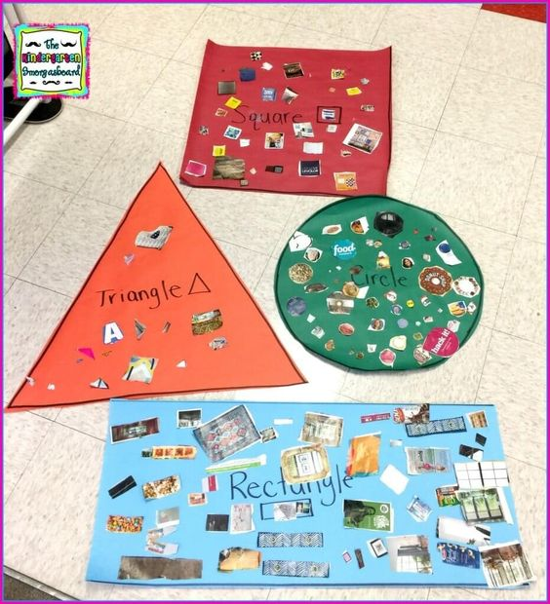
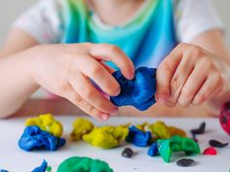
Ejemplo de la actividad

Slide 21
Nombre de la actividad: |  | LAS GOLOSINAS
Fecha de aplicación: |  | Martes 16 de Abril de 2024
Campo formativo que sustenta el aprendizaje: |  | De lo Humano y lo Comunitario | Contenido: | Consumo de alimentos y bebidas que benefician la salud, de acuerdo con los contextos socioculturales.
Procesos de Desarrollo del Aprendizaje (PDA): |  | II.- Distingue alimentos y bebidas que son saludables y los que ponen en riesgo la salud, y reconoce que existen opciones alimentarias sanas que contribuyen a una mejor calidad de vida para todas las personas.
Transversalidad: |  | I.- Reconoce, en las costumbres familiares, la preparación y consumo de alimentos y bebidas, e indaga acerca de los que son saludables y los que ponen en riesgo la salud.
FASE | ACTIVIDAD
4.-Creatividad en marcha: Se realizarán actividades relacionadas con una fiesta de cumpleaños | INICIO:
 | Poner a los niños en plenaria y darles los buenos días. Posteriormente, preguntarles: ¿Qué es lo que más les gusta de las fiestas de cumpleaños?, ¿Qué es lo que más les gusta comer? Mencionarles que para muchos niños, los que les gusta son los dulces o golosinas. Preguntarles: ¿consideran que las golosinas son alimentos saludables o alimentos chatarra?, ¿por qué?, ¿ustedes compartirían con sus invitados golosinas?, ¿Qué podrían hacer para que sus invitados consuman alimentos un poco más saludables? Escuchar sus respuestas.
 | DESARROLLO:
 | Enseguida mostrarles a los alumnos la pirámide de la alimentación y explicarles que el azúcar es importante que la consumamos, ya que nuestro cuerpo la necesita pero en cantidades pequeñas, por eso en la pirámide de la alimentación solo hay un espacio pequeño para estos alimentos. Posteriormente, mostrarles el video: “Exceso de azúcar” https://www.youtube.com/watch?v=BI2qJ06Zcws y comentar sobre él.
Aprendizaje Basado en Servicio AS

Slide 22
4.-Creatividad en marcha: Se realizarán actividades relacionadas con una fiesta de cumpleaños | Mencionarles que es muy importante consumir azúcar no procesada como se menciona en el video, (pastel, paletas, chocolates, entre otros), y mejor sustituirlos por el azúcar que contienen algunas frutas como la manzana, la pera, la sandía, etc. Aunque los alimentos chatarra que hay en una fiesta de cumpleaños, si podemos consumirlos, ya que es una ocasión especial y no los comemos de manera frecuente. Lo importante es no excederse. Posteriormente, mostrarles unas imágenes de alimentos que suelen darse en una fiesta de cumpleaños y otros por los cuales se pueden sustituir. Ir comentando, que alimentos les parecen buena idea para compartir en una fiesta de cumpleaños o si tienen otras sugerencias.
 | CIERRE:
 | Finalmente, en la ficha de trabajo 7, los alumnos clasificarán algunos alimentos según el azúcar que contienen.
MATERIALES
Imagen “pirámide de la alimentación” Video: “Exceso de azúcar” Imágenes de alimentos con azúcar Ficha de trabajo 7 Tijeras Pegamento Crayones Lápiz Cinta adhesiva
Aprendizaje Basado en Servicio AS

Slide 23
Nombre de la actividad: |  | EL REGALO
Fecha de aplicación: |  | Miércoles 17 de Abril de 2024
Campo formativo que sustenta el aprendizaje: |  | De lo Humano y lo Comunitario | Contenido: | Los afectos en la interacción con en juegos de representación.
Procesos de Desarrollo del Aprendizaje (PDA): |  | II.- Percibe cambios corporales, y con ayuda de una persona adulta, nombra las emociones que experimenta, como alegría, tristeza, sorpresa, miedo, asco o enojo, y reconoce a las personas o situaciones que las provocan.
Transversalidad: |  | I.- Escucha con atención a sus compañeras y compañeros, cuando hablan acerca de personas o situaciones que le generan agrado o desagrado.
FASE | ACTIVIDAD
4.-Creatividad en marcha: Se realizarán actividades relacionadas con una fiesta de cumpleaños | INICIO:
 | Poner a los niños en plenaria y darles los buenos días. Preguntarles: ¿Por qué creen que las personas dan obsequios o regalos al cumpleañero?, ¿les gusta esa tradición?, ¿por qué?, ¿Qué obsequio han recibido que les haya gustado mucho?, ¿qué obsequios no les han gustado mucho?, ¿Qué obsequios han dado ustedes?, ¿les gusta más recibir o dar obsequios?, ¿por qué?
 | DESARROLLO:
 | Platicar con los alumnos como se han sentido cuando les regalan algo que les gusta y algo que no les gusta mucho, platicar como se sienten al abrir los regalos y las emociones que les produce. Mencionarles a los niños que lo más importante no es lo que hay dentro de la caja si no las manos que nos lo dan, ya sea un objeto pequeño o grande, un juguete o una tarjeta, ropa o un abrazo; el mejor regalo de todos es saber que la otra persona ´pensó en nosotros en un día especial y que está compartiendo momentos y risas en el día de nuestro cumpleaños..
Aprendizaje Basado en Servicio AS

Slide 24
4.-Creatividad en marcha: Se realizarán actividades relacionadas con una fiesta de cumpleaños | Enseguida proponerles a los alumnos realizar una tarjeta de regalo para alguno de sus compañeros, para ello, la maestra escribirá los nombres de los niños en pequeños papelitos que depositará en un contenedor, cada niño sacará un papelito con el nombre de un niño al azar y a ese niño o niña deberá elaborarle una tarjeta de regalo con la ficha de trabajo 8, en la cual dibujarán o escribirán un mensaje para su compañero y la decorarán a su gusto. Una vez que hayan terminado de elaborar las tarjetas, se sentarán en círculo en el piso y entregarán su tarjeta a su compañero explicándole el contenido.
 | CIERRE:
 | Para finalizar, preguntarles a los niños: ¿Cómo se sintieron realizando las tarjetas a sus compañeros?, ¿Qué emociones les produjo entregar la tarjeta de regalo a sus compañeros?, ¿Cómo se sintieron al recibir su tarjeta de regalo?, ¿por qué? Despedir a los niños con el cuento “El regalo de cumpleaños” https://www.youtube.com/watch?v=FYmchAKdYEA .
MATERIALES
Papelitos con los nombres de los niños Contenedor Ficha de trabajo 8 Lápiz Crayones Tijeras Materiales diversos para decorar la tarjeta de regalo Cuento “El regalo de cumpleaños”
Aprendizaje Basado en Servicio AS
TAREA
Solicitar a las familias un préstamo de horno eléctrico, (2 o 3) y charolas para hornear para la preparación de las pizzas Ingredientes necesarios para la elaboración de pizza (harina, levadura y aceite para la masa, en caso de dificultad, puede hacerse en una pieza de pan de barra o bolillo; salsa de tomate, peperoni y queso para gratinar). Utensilios: un recipiente, una cuchara, un plato desechable. SUGERENCIA: Se puede reforzar la actividad con el libro “Mi álbum” página 27. Segundo grado.

Slide 25
Nombre de la actividad: |  | HAGAMOS UNA PIZZA PARA LA FIESTA
Fecha de aplicación: |  | Jueves 18 de Abril de 2024
Campo formativo que sustenta el aprendizaje: |  | Lenguajes | Contenido: | Representación gráfica de ideas y descubrimientos, al explorar los diversos textos que hay en su comunidad y otros lugares.
Procesos de Desarrollo del Aprendizaje (PDA): |  | I.- Explora y descubre diversos textos de su hogar y escuela, como cuentos, carteles, letreros o mensajes, e interpreta qué dicen a partir de las imágenes y marcas gráficas, para conocer más de su entorno.
Transversalidad: |  | I.- Evoca y narra lo que interpreta y entiende de diferentes textos literarios-leyendas, cuentos, fábulas, historias- , y relatos de la comunidad, que escucha en voz de otras personas que las narran o leen.
FASE | ACTIVIDAD
4.-Creatividad en marcha: Se realizarán actividades relacionadas con una fiesta de cumpleaños | INICIO:
 | Poner a los niños en plenaria y darles los buenos días. Enseguida preguntarles: ¿Qué alimentos suelen comer en una fiesta de cumpleaños? Escuchar sus respuestas y mencionarles que la mayoría de las personas acostumbran a comer pizza en una fiesta de cumpleaños. Preguntarle a los niños: ¿alguna vez han preparado una pizza?, ¿Qué ingredientes lleva?, ¿Cómo creen que se prepare?
 | DESARROLLO:
 | Enseguida, mostrarles la “Receta para preparar una pizza” y leerla en conjunto. Mencionarles que cada quien preparará una pequeña pizza (individual), siguiendo los pasos de la receta. Los alumnos deberán de traer de casa algunos materiales e ingredientes para su preparación, harán la masa, la dejarán reposar, la extenderán con sus manos y colocarán el resto de los ingredientes (salsa de tomate, queso y peperoni). Hornear las pizzas en caso de que alguno de los padres de familia pueda prestar un horno eléctrico y charolas para hornear, en caso de no conseguir, ponerlas en un plato de plástico para que los alumnos la preparen con ayuda de un adulto en casa en horno o en un sartén.. En caso de presentar dificultad para la masa, realizar en una pieza de pan de barra o bolillo.
Aprendizaje Basado en Servicio AS

Slide 26
4.-Creatividad en marcha: Se realizarán actividades relacionadas con una fiesta de cumpleaños | CIERRE:
 | Para finalizar, los alumnos deberán de ordenar los pasos para elaborar una pizza en la ficha de trabajo 9 y deberán de ilustrar los dibujos. Despedir a los niños con el cuento “Pedro es una pizza” https://www.youtube.com/watch?v=0_qeneJDJq0 , al terminar de narrarlo, pueden elegir a un niño para que represente a Pedro e ir narrando nuevamente el cuento para “preparar la pizza”.
MATERIALES
Receta para preparar una pizza Materiales para prepara la pizza: harina, polvo para hornear, agua, salsa de tomate, queso, peperoni, cuchara desechable para revolver, platos desechables, horno eléctrico, charolas para hornear., aceite. Ficha de trabajo 9 Tijeras Crayones Lápiz Pegamento Cuento “Pedro es una pizza”
Aprendizaje Basado en Servicio AS
TAREA
Asistir caracterizados de payasos para el día de mañana viernes 19 de Abril, e investigar algunos chistes para contarlos en clase. 2 globos pencil (largos) SUGERENCIA: Se puede reforzar la actividad con el libro “Mi Album” pagina 35 para tercer grado.

Slide 27
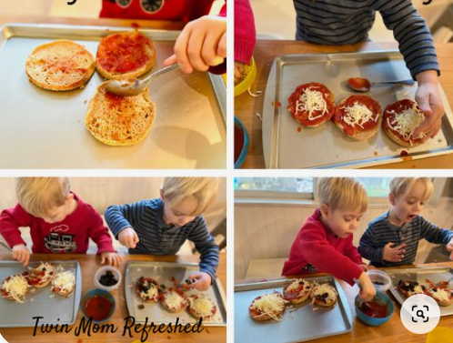
Ejemplo de la actividad

Slide 28
Nombre de la actividad: |  | SOMOS PAYASOS
Fecha de aplicación: |  | Viernes 19 de Abril de 2024
Campo formativo que sustenta el aprendizaje: |  | Lenguajes | Contenido: | Recursos y juegos del lenguaje que fortalecen la diversidad de formas de expresión oral, y que rescatan la o las lenguas de la comunidad y de otros lugares.
Procesos de Desarrollo del Aprendizaje (PDA): |  | I.- Participa en juegos del lenguaje de la tradición oral de las familias o la comunidad y los expresa con fluidez.
Transversalidad: |  | I.- Explora y manipula objetos y materiales de distintas formas, texturas y tamaños.
FASE | ACTIVIDAD
4.-Creatividad en marcha: Se realizarán actividades relacionadas con una fiesta de cumpleaños | INICIO:
 | Poner a los niños en plenaria, darles los buenos días y preguntarles: ¿de que vienen caracterizados el día de hoy?, ¿Qué es un payaso?, ¿Qué hace?, ¿Por qué hay payasos en una fiesta de cumpleaños?, ¿han tenido payasos en sus fiestas de cumpleaños? Escuchar sus respuestas.
 | DESARROLLO:
 | Cantar de manera grupal la canción “Los payasos” https://www.youtube.com/watch?v=KSKDMJDU0sw y comentarles que los payasos son personas caracterizadas de una manera graciosa, extravagante y de muchos colores; los payasos trabajan en el circo y en fiestas, son los encargados de animar y hacer reír a las personas con chistes y juegos.. Enseguida acomodarse en media luna y cada niño irá pasando al frente a contar el chiste que traen preparado desde casa al resto de sus compañeros. Una vez que todos hayan contado su chiste, preguntarles: ¿Qué chiste les provocó más risas?, ¿Qué sentimientos les provocó realizar esta actividad?, ¿Qué les pareció?
Aprendizaje Basado en Servicio AS

Slide 29
4.-Creatividad en marcha: Se realizarán actividades relacionadas con una fiesta de cumpleaños | CIERRE:
 | Para finalizar, preguntarles a los niños: ¿saben lo que es la globoflexia? Escuchar sus respuestas. Explicarles a los niños que la globoflexia es una técnica artística, que consiste en dar forma a los globos inflables para crear diversas figuras y objetos. Proponerles a los alumnos realizar un perrito con un globo. Proporcionarle a los alumnos un globo pencil a cada uno, inflarlos y escribirles el nombre de cada niño con un plumón permanente antes de comenzar, enseguida proyectarles el video “Como hacer un perro con un globo” https://www.youtube.com/watch?v=n_igo6RcurM e ir haciendo el perrito paso pausando el video para apoyar a aquellos niños a los cuales se les dificulte.
MATERIALES
Canción “Los payasos” Video: “Cómo hacer un perro con un globo” Globos pencil Inflador de globos manual
Aprendizaje Basado en Servicio AS

Slide 30
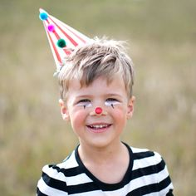
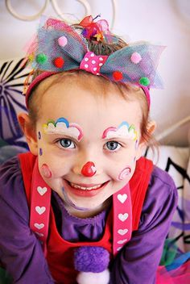
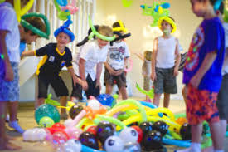
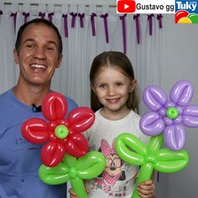
Ejemplo de la actividad

Slide 31

CRONOGRAMA DE ACTIVIDADES
22 al 26 de Abril de 2024
HORA | LUNES 15 | MARTES 16 | MIÉRCOLES 17 | JUEVES 18 | VIERNES 19
 | Honores a la bandera Pase de lista Contar niños y niñas | Activación física Pase de lista Contar niños y niñas | Activación física Pase de lista Contar niños y niñas | Activación física Pase de lista Contar niños y niñas | C.T.E
 | ACTIVIDAD: ZONAS DE RIESGO EN UNA FIESTA DE CUMPLEAÑOS ACTIVIDAD DE LA SEMANA DEL NIÑO | ACTIVIDAD: JUEGOS Y BAILE ACTIVIDAD DE LA SEMANA DEL NIÑO | ACTIVIDAD: MIS EMOCIONES EN LA FIESTA DE CUMPLEAÑOS ACTIVIDAD DE LA SEMANA DEL NIÑO | ACTIVIDAD: ¡CELEBREMOS! ACTIVIDAD DE LA SEMANA DEL NIÑO
Recreo
 | Retroalimentación Despedida | Retroalimentación Despedida | Retroalimentación Despedida | Retroalimentación Despedida

Slide 32
Nombre de la actividad: |  | ZONAS DE RIESGO EN UNA FIESTA DE CUMPLEAÑOS
Fecha de aplicación: |  | Lunes 22 de Abril de 2024
Campo formativo que sustenta el aprendizaje: |  | De lo Humano y lo Comunitario | Contenido: | Medidas de prevención de accidentes y situaciones de riesgo, para el cuidado de la integridad personal y colectiva, de acuerdo con el contexto.
Procesos de Desarrollo del Aprendizaje (PDA): |  | I.- Propone, de manera colaborativa, acuerdos que contribuyen a evitar accidentes o lesiones al manipular objetos y materiales y usar con seguridad los espacios de juego y actividades en casa, escuela y comunidad.
Transversalidad: |  | I.- Identifica algunos comportamientos y situaciones en las que puede lastimarse o lastimar a las demás personas.
FASE | ACTIVIDAD
4.-Creatividad en marcha: Se realizarán actividades relacionadas con una fiesta de cumpleaños | INICIO:
 | Poner a los niños en plenaria y recordar lo que se ha realizado en las dos semanas anteriores y lo que han aprendido. Enseguida, mencionarles que esta semana cerraremos con el proyecto de la fiesta de cumpleaños. Hacerles las siguientes preguntas: ¿en una fiesta de cumpleaños pueden ocurrir accidentes?, ¿Dónde?, ¿por qué?, ¿Qué se debe hacer para evitar accidentes en una fiesta de cumpleaños?
 | DESARROLLO:
 | Proponer a los niños realizar una lista de las acciones que debemos y no debemos hacer para evitar accidentes en una fiesta de cumpleaños y anotarlas en el pizarrón. Ejemplo: Evitar tocar objetos que puedan romperse, limpiar inmediatamente si derramamos alguna bebida o alimento para evitar que alguien resbale y caiga, evitar empujar la cara del cumpleañero al pastel. Comentar sobre la importancia de seguir ciertas reglas y zonas o situaciones de riesgo para evitar accidentes. Sobre todo, debemos aprender a no ser impulsivos, y antes de actuar, debemos pensar en las consecuencias que esa acción nos puede ocasionar. Observar el video: “Los niños que eran impulsivos” https://www.youtube.com/watch?v=sAn-m_a2fQI y comentar sobre el.
Aprendizaje Basado en Servicio AS

Slide 33
4.-Creatividad en marcha: Se realizarán actividades relacionadas con una fiesta de cumpleaños | CIERRE:
 | Para finalizar, en la ficha de trabajo 10 los niños deberán encerrar con color rojo los objetos que son peligrosos. REALIZAR ACTIVIDAD DE LA SEMANA DEL NIÑO SEGÚN LA ORGANIZACIÓN ESCOLAR.
MATERIALES
Ficha de trabajo 10 Lápiz Crayones
Aprendizaje Basado en Servicio AS

Slide 34
Nombre de la actividad: |  | JUEGOS Y BAILE
Fecha de aplicación: |  | Martes 23 de Abril de 2024
Campo formativo que sustenta el aprendizaje: |  | De lo Humano y lo Comunitario | Contenido: | Interacción con personas de diversos contextos, que contribuyan al establecimiento de relaciones positivas y a una convivencia basada en la aceptación de la diversidad.
Procesos de Desarrollo del Aprendizaje (PDA): |  | II.- Interactúa con distintas personas en situaciones diversas, a partir del establecimiento conjunto de acuerdos para la participación, la organización y la convivencia.
Transversalidad: |  | II.- Adapta los movimientos en desplazamientos que implican distintas posiciones, direcciones y velocidades en juegos y actividades individuales y en coordinación con sus pares, y de manera gradual, descubre nuevas posibilidades de movimiento corporal.
FASE | ACTIVIDAD
4.-Creatividad en marcha: Se realizarán actividades relacionadas con una fiesta de cumpleaños | INICIO:
 | Poner a los niños en plenaria y darles los buenos días. Mencionarles que este día veremos los juegos y bailes que hay en una fiesta de cumpleaños. Preguntarles: ¿a que podemos jugar en una fiesta de cumpleaños?, ¿en que lugares es correcto jugarlos?, ¿han bailado en una fiesta de cumpleaños?, ¿Cómo se sienten al realizar estas dos actividades (baile y juego)?
 | DESARROLLO:
 | Mencionarles a los niños que el baile y el juego nos ayudan a crear un ambiente de sana convivencia y mucha diversión en una fiesta de cumpleaños, además que al jugar y bailar podemos crear nuevos amigos. Enseguida organizar en el aula algunos juegos que se realizan en algunas fiestas de cumpleaños: -Juego de las sillas - La roña - El lobo -Simón dice -Congelados
Aprendizaje Basado en Servicio AS

Slide 35
4.-Creatividad en marcha: Se realizarán actividades relacionadas con una fiesta de cumpleaños | CIERRE:
 | Para finalizar, los niños escribirán en un papel con ayuda de su maestra su canción favorita, y la pondrán en un contenedor. Cada uno de los niños sacará un papelito al azar y bailarán al ritmo de la canción que toque. REALIZAR ACTIVIDAD DE LA SEMANA DEL NIÑO SEGÚN LA ORGANIZACIÓN ESCOLAR.
MATERIALES
Materiales necesarios para la realización de los diversos juegos Música Bocina Hojas blancas Lápiz
Aprendizaje Basado en Servicio AS

Slide 36
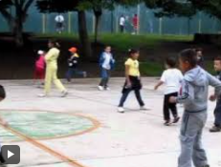
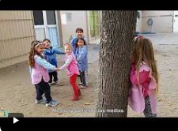
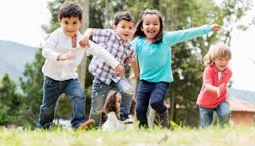
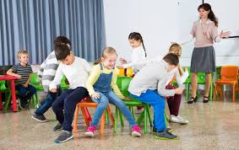
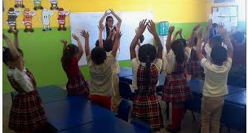
Ejemplo de la actividad

Slide 37
Nombre de la actividad: |  | MIS EMOCIONES EN LA FIESTA DE CUMPLEAÑOS
Fecha de aplicación: |  | Miércoles 24 de Abril de 2024
Campo formativo que sustenta el aprendizaje: |  | De lo Humano y lo Comunitario | Contenido: | Los afectos en la interacción con diversas personas y situaciones.
Procesos de Desarrollo del Aprendizaje (PDA): |  | III.- Intercambia saberes y conocimientos con sus pares y otras personas, acerca de las diferentes formas de actuar, expresar, nombrar y controlar las emociones.
Transversalidad: |  | I.- Representa emociones y experiencias de manera gráfica, haciendo uso de dibujos o recursos de los lenguajes artísticos.
FASE | ACTIVIDAD
4.-Creatividad en marcha: Se realizarán actividades relacionadas con una fiesta de cumpleaños | INICIO:
 | Poner a los niños en plenaria y recordar lo que se realizó el día de ayer. Preguntarles: ¿Cómo se han sentido al realizar las actividades? Mencionarles que las emociones siempre están presentes en diversas situaciones que experimentamos. Preguntarles: ¿en una fiesta han sentido alegría, sorpresa, enojo, vergüenza, tristeza? Solicitarles que describan la situación.
 | DESARROLLO:
 | Posteriormente, observar el video “Las emociones básicas para niños” https://www.youtube.com/watch?v=qBZSlGo4N1k y comentar sobre él. Mencionarles que es muy importante identificar las emociones que nos producen ciertas personas o situaciones, ya que al identificarlas nos permite relacionarnos de una mejor manera sana y pacífica con las demás personas. Solicitarles a los niños que en la ficha de trabajo 11 ilustren las diversas emociones, las recorten y las peguen en un abatelenguas, enseguida la maestra les leerá diversas situaciones que pueden suceder en una fiesta de cumpleaños y los niños levantarán la emoción que eso les produce.
Aprendizaje Basado en Servicio AS

Slide 38
4.-Creatividad en marcha: Se realizarán actividades relacionadas con una fiesta de cumpleaños | CIERRE:
 | Para finalizar, los niños jugarán con el material “Emociones”, tratarán de reproducir la emoción de la imagen mediante el modelado de plastilina. Despedir a los niños con el cuento “El monstruo de colores”. https://www.youtube.com/watch?v=gANs28kUv-U . REALIZAR ACTIVIDAD DE LA SEMANA DEL NIÑO SEGÚN LA ORGANIZACIÓN ESCOLAR.
MATERIALES
Video: “Las emociones básicas para niños” Ficha de trabajo 11 Crayones Tijeras Pegamento Abatelenguas Ejemplos de situaciones que pueden suceder en una fiesta de cumpleaños Materiales “Emociones” Plastilina Cuento “El monstruo de colores”
Aprendizaje Basado en Servicio AS

Slide 39
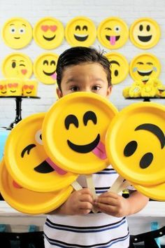
Ejemplo de la actividad

Slide 40
Nombre de la actividad: |  | ¡CELEBREMOS!
Fecha de aplicación: |  | Jueves 25 de Abril de 2024
Campo formativo que sustenta el aprendizaje: |  | De lo Humano y lo Comunitario | Contenido: | Interacción con personas de diversos contextos, que contribuyan al establecimiento de relaciones positivas y a una convivencia basada en la aceptación de la diversidad.
Procesos de Desarrollo del Aprendizaje (PDA): |  | I.- Interactúa con diferentes compañeras y compañeros, para establecer relaciones de amistad, igualdad, empatía y colaboración.
Transversalidad: |  | III.- Asume actitudes prosociales como compartir, ayudar y colaborar, al participar y mejorar las relaciones de convivencia con las demás personas y el medio ambiente
FASE | ACTIVIDAD
5.- Compartimos y evaluamos lo aprendido | INICIO:
 | Poner a los niños en plenaria y mencionarles que el día de hoy terminaremos con el proyecto “La fiesta de cumpleaños”. Mencionarles que terminaremos el proyecto celebrando como en una fiesta de cumpleaños. Preguntarles: ¿Qué necesitamos para cambiar el ambiente a una celebración? Escuchar sus respuestas.
 | DESARROLLO:
 | Pedirles a los niños que realicemos en conjunto banderines con hojas de colores para decorar y colocarlos en el aula. Cada alumno realizará su propio gorrito de fiesta y lo decorará, pueden ponerle una bolita de papel en la punta (ficha de trabajo 12), una vez que todos los hayan terminado, se los pondrán y comenzarán la celebración compartiendo los alimentos o snacks que traen desde casita. Enseguida organizar algunos juegos y bailes para celebrar.
Aprendizaje Basado en Servicio AS

Slide 41
5.- Compartimos y evaluamos lo aprendido | CIERRE:
 | Una vez que todos hayan compartido en la celebración, pedirles que se sienten en círculo en el piso y comenten sobre cómo se sintieron al realizar este proyecto, realizarles las siguientes preguntas: ¿Qué emociones les produjeron las actividades del proyecto?, ¿Qué aprendieron?, ¿Qué beneficios les aporto este proyecto?, ¿creen que pudimos convivir sanamente?, ¿por qué?, ¿creen que reforzaron la amistad?, ¿por qué?, ¿lograron todos incluirse en las actividades?, ¿por qué?, ¿en que otras actividades de la casa y la escuela pueden convivir sanamente con sus amigos? Para finalizar, en la ficha de trabajo 13, los niños deberán realizar un dibujo que represente la convivencia que tuvieron con sus compañeros en el proyecto “La fiesta de cumpleaños”. REALIZAR ACTIVIDAD DE LA SEMANA DEL NIÑO SEGÚN LA ORGANIZACIÓN ESCOLAR.
MATERIALES
Ficha de trabajo 12 Ficha de trabajo 13 Crayones Tijeras Pegamento Elástico delgado Perforadora Papeles de colores Hilo Snacks para compartir Música
Aprendizaje Basado en Servicio AS

Slide 42
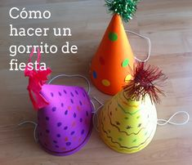
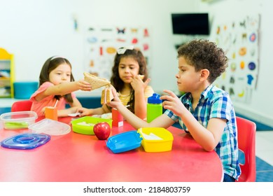
Ejemplo de la actividad

Slide 43

Fuentes utilizadas para la edición
Descárgalas de DAFONT.COM
KG Miss Speechy IPA
KG A Little Spark
Somelove
Este material es gratuito. Puedes conseguirlo en la página de Facebook “Aula Creativa” o en el canal de YouTube “Mtra. Karen Lucía” en donde estaré compartiendo los links de descarga.

